Slide 1
월간업무 추진계획
( 2018. 4. 30. ~ 5. 31.)
Notes:
먼저, 지금의 옥천입니다.

Slide 2
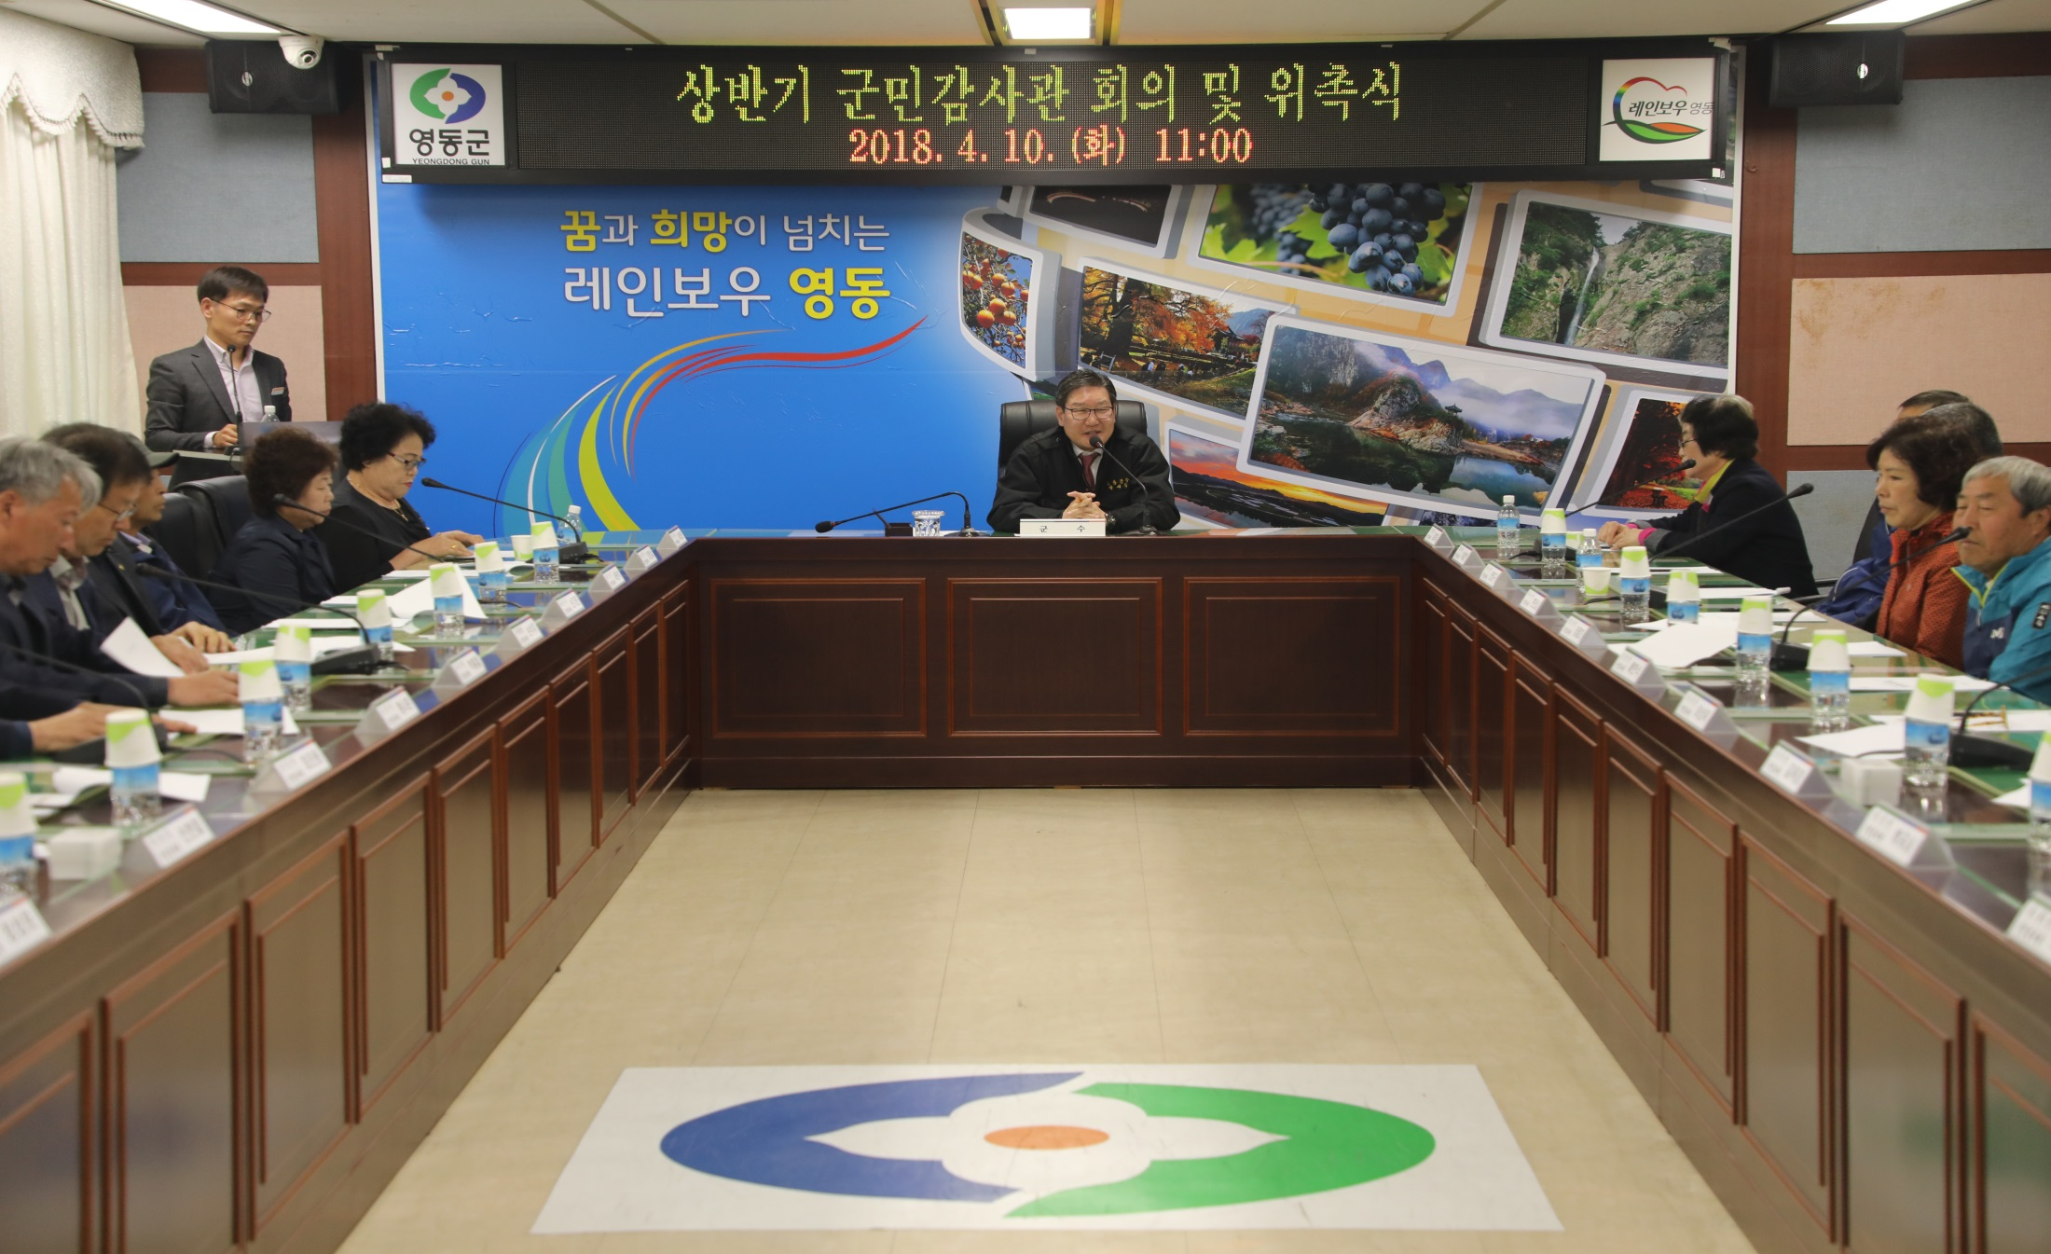
기획감사실

Slide 3
12-1. 2030 중장기발전계획 수립 연구용역 제안서 평가위원회
5. 18.(금) 14:00 / 군청상황실
제안서 PPT 발표 및 심사
12-2. 2018년 상반기 군민·공무원 제안 공모
기 간 : 5. 2.(수) ~ 5. 31.(목)
제안자격 : 군민 및 공무원
제안과제 : 군정 발전을 위한 아이디어
접수방법 : 인터넷, 우편, 팩스, 방문접수 등

Slide 4
12-3. 2018년 지방재정 신속집행 추진
신속집행 대상액 : 2,998억원
목 표 액 : 1,664억원 (대상액 대비 55.5%)
4. 24일 현재 집행액 : 578억원(19.3%)
협조사항 : 사업시행에 따른 선금 및 기성금 지급 철저
12-4. 보통교부세 기준재정수요분석 충북 합동집무
5. 10.(목) ~ 5. 17.(목) / 청주 / 보통교부세 담당자 1명
2019년 보통교부세 기준재정수요 산정

Slide 5
12-5. 제2차 영동군 지방재정투자심사위원회 개최
5월 중 / 군청 상황실 / 8명(위원장 : 민병수)
구강 ~ 죽산 간 도로 확포장공사
12-6. 찾아가는 재정현장컨설팅 충청권 설명회
5. 3.(목) 16:00 / 대전시청 대강당 / 예산팀장 외 3명
주 관 : 기획재정부 재정관리국
내 용 : 재정제도 설명 및 시도 의견수렴 등

Slide 6
12-7. 자체 종합감사 실시
5. 14.(월) ~ 5. 18.(금) [5일간] / 기획감사실장 외 5명
감사대상 : 주민복지과
감사범위 : 2014년 11월 이후 추진 업무
12-8. 제7회 전국동시지방선거 공직감찰
감찰기간 : 5. 1. ~ 6. 12.
- 1단계 ( 5. 1. ~ 5. 23.) : 공직기강 감찰
- 2단계 (5. 24. ~ 6. 12.) : 선거개입 관련 집중 감찰
감 찰 반 : 1개반 4명
중점사항 : 복무, 보안, 비상대비태세, 주민불편사항 등

Slide 7
12-9. 조례·규칙 심의회
5. 24.(목) 8:20 / 군청 상황실
영동군 담배소매인 지정기준 등에 관한 규칙 전부개정규칙안 외 1건
12-10. 5월 찾아가는 무료법률상담실 운영
5. 29.(화) 14:00 ~ 16:00 / 양강면사무소 / 윤성근 공익법무관
생활법률, 민형사사건, 행정쟁송사건, 법령해석 등
12-11. 2018년도 규제개혁 역량강화 교육
5. 15.(화) 16:00 / 소회의실 / 80명
지방 규제개선 제도의 이해

Slide 8
12-12. 충북 행복결혼공제 참여 기업(근로자) 모집
신청기한 : 5. 9.(수)까지
접수방법 : 인구정책팀 방문접수
지원인원 : 12명
지원대상 : 도내 사업장을 둔 제조업종 중소기업에 재직하는
주민등록상 군 거주 18세 이상 40세 이하 근로자
사업내용 : 근로자, 지자체 월 80만원 적립(5년간, 2023년까지)
만기 시 목돈 및 이자 지급

Slide 9
▣ 이달의 중점 홍보 사항
2018년 상반기 군민·공무원 제안 공모 / 지역신문, 홈페이지
2018년 지방재정 신속집행 지속추진 / 지역신문
5월 찾아가는 무료법률상담실 운영 / 지역신문, 소식지
충북 행복결혼공제 참여 기업(근로자) 모집 / 지역신문, 홈페이지

